Slide 1
ТРАНСФУЗІОЛОГІЯ В ДИТЯЧІЙ ХІРУРГІЇ. ОСНОВИ НУТРІЦІОЛОГІЇ В ДИТЯЧІЙ ХІРУРГІЇ.
Кафедра дитячої хірургії з травматологією та ортопедією

Slide 2
План лекції
1. Рівні рідини в організмі
2. Показання до інфузійної терапії
3. Гостра крововтрата, гіповолемія
4. Перерозподіл рідини
5. Порущення водно-електролітного балансу, мікроциркуляції
6. Інтоксикація, порушення кислотно-основної рівногави
7. Розчини для інфузійної терапії
8. Корекція кислотно основної рівноваги
9. Нутріціологія.

Slide 3
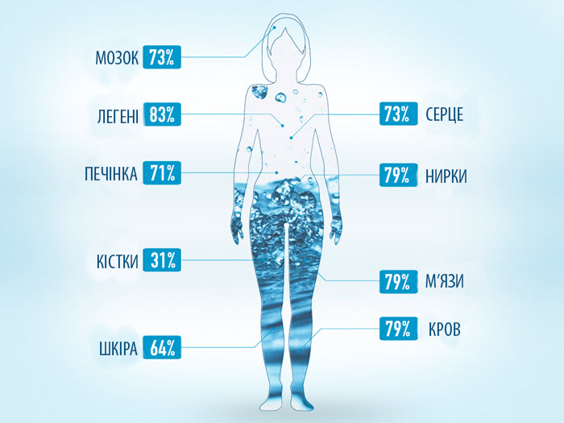
Рівні рідини в організмі
Вода відіграє важливу роль в забезпеченні життєдіяльності організму. Вода є основним структурно-пластичним компонентом живого організму і універсальним біологічним розчинником. Вода є рідким середовищем, в якому здійснюються метаболічні реакції, перетравлення їжі і всмоктування розщеплених продуктів, виведення кінцевих продуктів обміну.
Відносний вміст води в організмі залежить від віку:
у новонародженого – 80 %;
у дітей перших 6-ти місяців -70 %;
від 6 до 14 років – 60 % маси тіла (без врахування маси жирової тканини, яка бідна на воду);
доросла людина – 60-70% маси тіла
люди старші 60 років – 40-45%.
Після статевого дозрівання, кількість води у дівчат буде трохи меншою ніж у хлопців, бо у дівчат більше жирової тканини, в ній менше води, ніж у м’язах.

Slide 4
В організмі вода міститься в двох основних секторах:
1. внутрішньоклітинний (інтрацелюлярний) 40-50%
2. позаклітинний (екстрацелюлярний) – внутрішнбосудинна, інтерстиціальна і трансцелюлярна, приблизно 20% від маси тіла. Трансцелюлярна рідина – секрети шлунково-кишкового тракту, синовіальні рідини. Внутрішньосудинна – приблизно 5% від маси тіла. Об’єм рідини в судинному руслі підтримується на сталому рівні.
Третій простір – патологічний. Формується при опіках, асцитах і т.д.

Slide 5
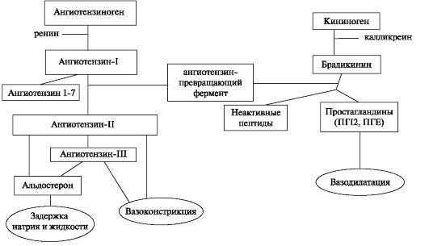
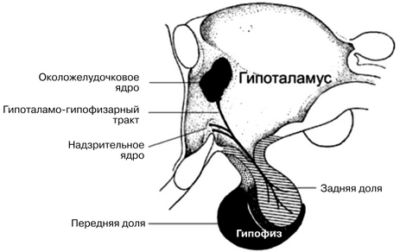
За механізми регуляції води в організмі відповідають гіпоталамус, задня доля гіпофіза (синтез антидіуретичного гормону), нирки, осмотичні та об’ємні рецептори. Вживання води організмом регулюється ренін-ангіотензин-альдостероновою системою.

Slide 6
Для підтримки адекватного балансу рідини в організмі, необхідно щоденно поповнювати мінімальний об’єм втраченої рідини: випаровування через шкіру, легені, травний тракт, діурез. Випаровування рідини через шкіру в нормі приблизно 20-30мл/кг за добу, втрати з калом – 5-8мл/кг. Діурез у дітей раннього віку в нормі становить приблизно 50-90мл/кг.
Єдиних норм споживання рідини немає, але ви можете орієнтуватись на загальні рекомендації щодо питного режиму для дітей:
діти від 1-4 років: від 2-4 склянок;
діти 4-8 років: 5 склянок;
діти 9 -13 років: 7-8 склянок;
14 і більше: від 8 до 11 склянок

Slide 7
У хворих дітей є додаткові втрати рідини:
при підвищенні температури тіла на 1 градус – 10-12 мл/кг/добу;
парез кишок – 20-30 мл/кг/добу;
патологічна перспірація (синдром дихальних розладів) – при підвищенні частоти дихальних рухів на10 за хвилину – 10 мл/кг/добу.
Кількість рідини, що втрачається, повинна дорівнювати кількості рідини, що вводиться.

Slide 8
Мета інфузійної терапії:
Корекція об'єму, складу і деяких властивостей циркулюючої крові.
Регідратація.
Дезінтоксикація.
Дегідратація.
Парентеральне харчування.

Slide 9
Дезінтоксикація основана на значному посиленні фільтраційної здатності нирок при створенні додаткового водного навантаження, а також здатності деяких інфузійних препаратів адсорбувати токсини, що знаходяться в крові. Посилений діурез сприяє прискоренню виведення токсичних продуктів, що здійснюється методом форсованого діурезу.
Шлях введення рідини – внутрішньовенний.
Венозні доступи: пункція периферичних вен, катетеризація центральних вен, венесекція та ін.
Абсолютних протипоказань до інфузійної терапії нема. З обережністю її треба проводити при серцево-судинній, печінковій і нирковій недостатності, коли необхідно зменшити кількість рідини і здійснювати більш ретельний клініко-лабораторний контроль за станом хворого.

Slide 10
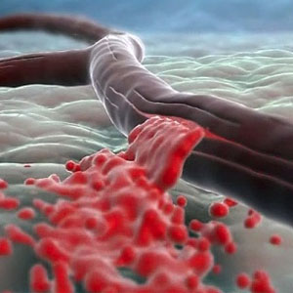
Патологічні стани й синдроми: показання до інфузійної терапії
Гостра крововтрата
Наявність гострої масивної крововтрати - абсолютне показання до проведення інфузійної терапії. На переносимість крововтрати пацієнтом впливає багато факторів. Крім обсягу крововтрати — це й швидкість витікання крові; проведені паралельно лікувальні заходи, що компенсують втрату крові; загальний стан, вік, стать хворого тощо. Гостра масивна крововтрата складається з трьох головних патофізіологічних компонентів: гострої гіповолемії, порушень у системі гемостазу й втрати носія кисню (еритроцитів).

Slide 11
Патологічні стани й синдроми: показання до інфузійної терапії
Гіповолемія
Зниження об’єму циркулюючої крові (ОЦК) — незмінний супутник травм, хірургічних захворювань і оперативних втручань. Гіповолемія може бути гострою (масивна крововтрата), підгострою (перитоніт, кишкова непрохідність, масивна діарея інфекційного генезу) або хронічною (онкологічні захворювання, тривала іммобілізація, обмеження прийому рідини тощо) перебігу. Найбільш тяжка гіповолемія супроводжує масивну крововтрату, кишкову непрохідність, деструктивний панкреатит, деякі стани декомпенсації обміну речовин (кетонемічна та гіперосмолярна коми). Значна гіповолемія характерна для захворювань і станів, що супроводжуються постійною блювотою, дисфагією, системним запаленням і інтоксикацією. Для хворих зі злоякісними пухлинами, навіть при неускладненому перебігу, характерна гіповолемія різного ступеня тяжкості.
Достатній ОЦК є необхідним для підтримки нормального кровообігу. При зниженні ОЦК відбувається так звана централізація кровообігу — для підтримки серцевого викиду, достатнього для функціонування головного мозку, серця й легень за рахунок збільшення периферичного опору судин відбувається переміщення патологічно зниженого ОЦК до магістральних судин і серця. В інших органах і тканинах організму розвивається гіпоперфузія, наслідки якої залежно від її вираженості й тривалості можуть варіювати від неприємних до незворотних.

Slide 12
Патологічні стани й синдроми: показання до інфузійної терапії
Перерозподіл рідини
Травмовані й ушкоджені тканини здатні притягувати на себе більшу кількість рідини, що накопичується в інтерстиціальному просторі, викликаючи локальний набряк. Величезні обсяги рідини (до кількох літрів) можуть перебувати у порожнині паретичного кишечника й шлунка. Ці процеси здатні призводити до тяжкої, критичної дегідратації. Втрата крові, навпаки, призводить до переміщення рідини із внутрішньоклітинного простору до інтерстицію, а потім — у судинне русло. Якщо до цього додати втрати лімфи, потовиділення, випарення та перспірацію, створюється картина втрат величезних обсягів рідини, що вимагають виявлення й ретельної компенсації.

Slide 13
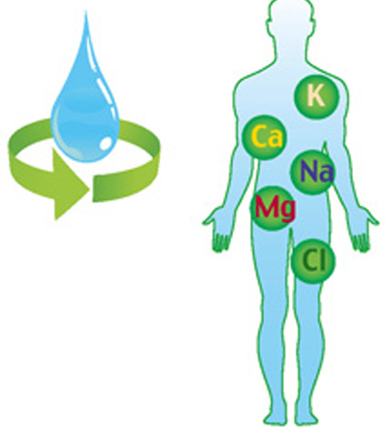
Патологічні стани й синдроми: показання до інфузійної терапії
Порушення водно-електролітного балансу
Гіповолемія та перерозподіл рідини формують умови для розвитку порушень водно-електролітного балансу — важливої ланки патогенезу серцевої та ниркової недостатності, цирозу печінки, асциту, токсикозу вагітних та багатьох інших захворювань. При порушенні обміну електролітів підвищується ризик виникнення аритмій, порушень нервово-м’язової провідності, ускладнюються регуляція обміну біологічних рідин та біологічно-активних речовин. Зрозуміло, що хворий не може самостійно ліквідувати тяжкі розлади водно-електролітного обміну. І тут величезне значення набуває адекватна, раціональна інфузійна терапія із застосуванням багатокомпонентних поліелектролітних сумішей (розчин Рінгера-лактату, реосорбілакт та ін.).

Slide 14
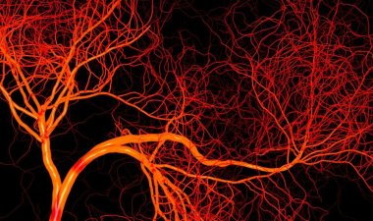
Патологічні стани й синдроми: показання до інфузійної терапії
Порушення мікроциркуляції
Гіповолемія, порушення реологічних властивостей крові, до яких приєднуються зміни функції ендотелію судин, призводять до розладів мікроциркуляції. Цей стан, у свою чергу, є незалежним предиктором розвитку ряду захворювань. Зокрема, у 7 незалежних дослідженнях, що охопили більше 1000 чоловік, було встановлено, що при гематокриті вище 50% ризик розвитку захворювань серцево-судинної системи збільшується в 3 рази, а смертність від цих захворювань — у 6 разів. Крім того, порушення мікроциркуляції є частою причиною неефективності інтенсивної терапії через порушення доставки лікарського препарату у вогнище патологічного процесу. Оптимальним методом лікування цих станів є застосування комплексного підходу, який включає призначення інфузійної терапії, спрямованої на різні ланки патогенезу порушень мікроциркуляції. Такий підхід має включати: вплив на внутрішньосудинні механізми (латрен), нормалізацію функції ендотелію (препарат L-аргініну — тівортін) та багатокомпонентний вплив на основні механізми, в тому числі на поповнення ОЦК та гемодилюцію (реосорбілакт).

Slide 15
Патологічні стани й синдроми: показання до інфузійної терапії
Інтоксикація
Зазвичай джерелом токсинів служать гнійники (абсцеси й флегмони), некротичні тканини, кишковий вміст (у тому числі при кишковій непрохідності), сепсис. Можлива інтоксикація жовчю (механічна і паренхіматозна жовтяниці), сечею (сечовий перитоніт). Екзогенна інтоксикація пов’язана з попаданням токсинів ззовні (отруєння медичними препаратами, органічними та неорганічними сполуками тощо). У всіх подібних випадках один із головних шляхів природної детоксикації — виведення токсинів через нирки, із сечею.
Обов’язковим у лікуванні екзо- та ендотоксикозів є гемодилюція, що передбачає парентеральне водне навантаження кристалоїдами (фізіологічний розчин, розчин Рінгера, розчин Рінгера-лактатний тощо), колоїдами (розчини гідроексиетильованих крохмалів) та багатокомпонентними препаратами (реосорбілакт, ксилат). Виконується також наводнення рідиною перорально або через зонд. Це зумовлює зменшення концентрації токсичної речовини в крові й прискорює її виведення із сечею. Швидкість виведення більшості токсинів збільшується у лужному середовищі. З метою залужнення плазми хворим внутрішньовенно вводять розчини, що містять гідрокарбонат натрію (4% розчин сода-буфер). Інфузійна програма визначається індивідуально з урахуванням рівня гематокриту, стану хворого, виду патології.

Slide 16
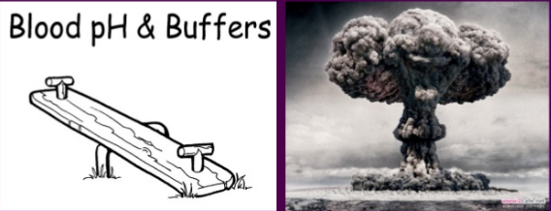
Патологічні стани й синдроми: показання до інфузійної терапії
Порушення кислотно-основної рівноваги (КОР)
Рівень рН залежить від стану буферних систем організму (бікарбонатної, фосфатної, білкової та гемоглобінової) та фізіологічних механізмів підтримання КОР. Якщо врахувати, що в організмі утворюється в 20 разів більше кислих продуктів, ніж лужних, порушення фізіологічних механізмів компенсації при патології призводить, в першу чергу, до розвитку ацидозу. При цьому респіраторний ацидоз зумовлений переважно дихальною недостатністю різного генезу, а метаболічний ацидоз супроводжує серцеву, дихальну, ниркову та печінкову недостатність.
В умовах ацидозу знижується активність лікарських препаратів; аритмії на фоні ацидозу, зазвичай, резистентні до лікування протиаритмічними препаратами. Таким чином, порушення КОР значно погіршує перебіг різних патологічних процесів та ускладнює їх лікування.

Slide 17
Потреба в рідині (мл/кг маси):
Вік дитини | І ступінь | ІІ ступінь | ІІІ ступінь
новонароджені | 200 | 250 | 350
до 1 року | 150 | 170 | 200-220
5 років | 100 | 150 | 175
10 років | 80 | 110 | 130
більше 10 років | 50 | 75 | 100
Необхідну кількість рідини потрібно вводити протягом доби в периферичні вени : 1/3 - 1/2 об'єму – за перші 6 годин; ¼ - за 8 годин. При необхідності інфузію повторюють через 12 годин. Об'єм рідини, що залишився вводять через рот.

Slide 18
Корекція електролітного балансу Електролітний дисбаланс виникає на фоні дегідратації, регідратації.
Гіпокаліємія – стан, що супроводжується зниженням вмісту калію в сироватці крові. Калій – внутрішньоклітинний катіон.
Норма калію – 3,5-6,0 ммоль/л.
Причини: втрата калію при блюванні, діареї; пілоростеноз; тяжкий токсикоз; парез кишок; використання великих доз салуретиків; лікування серцевими глікозидами, глюкокортикоїдами.
Корекція: 4 %, 7,5 % розчин хлориду калію.
При неможливості проведення ентеральної корекції, проводять парентеральним шляхом – в/в крапельно на глюкозі у вигляді 1% розчину.
Добова потреба –1- 2 ммоль/кг маси (40-60 мг сухої речовини на кг маси).
1 мл 7,5 % розчину хлориду калію становить 1 ммоль калію;
1 мл 4 % розчину хлориду калію становить 0,5 ммоль калію.

Slide 19
Корекція електролітного балансу Електролітний дисбаланс виникає на фоні дегідратації, регідратації.
Гіперкаліємія – виникає при рівні калію більше 5,5-6 ммоль/л. При гіперкаліемії в плазмі може бути клітинний дефіцит калію.
Причини:
-Тяжка гіпоксія, особливо при дихальній недостатності у новонароджених;
-Тяжкий ацидоз;
-Гостра ниркова недостатність, уремія;
-Внутрішньовенне введення калію при олігурії;
-Вододефіцитний тип дегідратації.
Клініка:
-парестезія, парези;
-помірне підвищення АТ;
-ослаблені тони серця; аритмії, явища ГСН;
-підсилення моторики ШКТ, коліки, діарея;
-параліч дихальної мускулатури;
-зупинка серця ;
-зміни на ЕКГ: вузькі гострокінцеві зубці Т, вкорочення інтервалу Q-Т; при рівні калію більше 9 ммоль/л – фібриляція шлуночків, зупинка серця в діастолу.
Корекція:
-припинення введення препаратів калію;
-10 % розчин глюкози з інсуліном;
- антагоністи калію: глюконат кальцію 0,5-1,5 мл/кг маси на 10 мл/кг ізотонічного розчину натрію хлориду внутрішньовенно струминно повільно;
-для посилення виведення калію – петлеві та осмодіуретики;
-відсутності ефекту, загрозливих станах – гемодіаліз.

Slide 20
Корекція електролітного балансу Електролітний дисбаланс виникає на фоні дегідратації, регідратації.
Гіпонатріемія – зниження рівня натрію в крові нижче 135 ммоль/л.
Норма – 135-145 ммоль/л.
Причини:
-всі тяжкі хронічні захворювання;
-багаторазова блювота і діарея;
-гостра кишкова непрохідність;
-рясне потовиділення;
-безконтрольне введення діуретиків;
-наднирникова недостатність.
Клініка відповідає гіпотонічній дегідратації (соледефіцитному ексикозу).
Корекція:
-введення 10 % розчину хлориду натрію.
добова потреба натрію – 2-3 ммоль/кг маси.
100 мл 10% розчину хлориду натрію – 171 ммоль натрію
100 мл фізіологічного розчину – 15,6 ммоль натрію
100 мл розчину Рінгера – 14,7 ммоль натрію
100 мл поліглюкіну чи реополіглюкіну – 15,4 ммоль натрію
100 мл альбуміну – 17,5 ммоль натрію

Slide 21
Корекція електролітного балансу Електролітний дисбаланс виникає на фоні дегідратації, регідратації.
Гіпернатріємія – збільшення рівня натрію в сироватці крові більше 150 ммоль/л.
Причини:
-зменшення загальної кількості води в організмі внаслідок обмеженого пиття, недостатнього парентерального харчування;
-втрата води при патологічних реакціях: гіпертермії, діареї, блюванні.
Клініка відповідає гіпертонічній дегідратації (вододефіцитному ексикозу).
Корекція:
-введення 5 % розчину глюкози.

Slide 22
Принципи складання тривалої інфузійної терапії у дітей
1. Ретельний облік водно-сольового гомеостазу шляхом строгого клінічного, біохімічного контролю.
2. Щоденне зважування дитини (коливання маси в ранньому віці ± 20-40г, старшому віці - ± 100г).
3. Строгий щодобовий баланс рідини - кількість рідини, що вводиться = кількість рідини, що виводиться (діурез, випорожнення, перспірація, патологічні втрати при задишці, гіпертермії, діареї).
4. Контроль за адекватністю діурезу (70 % рідини виводиться через 5-7 годин інфузії; максимальна затримка рідини не повинна перевищувати 1,5-2 % від маси тіла).
5. Щодобове визначення найважливіших електролітів, КЛР (при можливості кілька разів на день). Регулярне визначення показників гематокриту, білка, цукру, креатиніну.
6. Підтримування осмолярності крові (310 мосмоль/л).
7. Рівномірне введення внутрішньовенних розчинів.
8. Контроль ЦВТ – 40-80 мм вод. ст.

Slide 23
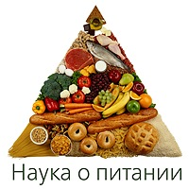
Нутриціологія
Нутриціологія (від лат. nutritio — харчування, грец. λόγος — вчення) — це наука про їжу та харчування, про продукти харчування, про харчові речовини та інші компоненти, що містяться в цих продуктах, про їхню дію і взаємодію, про їхнє споживання, засвоєння, витрачання та виведення з організму, про роль в підтримці здоров'я або виникненні захворювань.

Slide 24
Нутриціологія
Загальна нутриціологія — розділ науки про харчування, що включає в себе інформацію про їжу, продукти, нутрієнти, їхні види, відомості про кількість харчових речовин у продуктах та про метаболізм (вітамінний, жировий, білковий і т. д.)
Практична нутриціологія — до цього розділу нутриціології належить практична сторона проблеми харчування, розвиток різних видів захворювань через неповноцінне і незбалансоване харчування, а також лікувальний і профілактичний вплив здорової їжі і здорового способу життя на організм людини.

